Slide 1
手撕GO语言
讲师：KK

Slide 2
课程内容
复习
作业处理
API TOKEN认证
配置读取(viper)
可视化组件echarts介绍
最近12/24小时CPU、内存使用率曲线图
终端离线告警
CPU、内存使用率告警
EMAIL
短信
告警频率控制

Slide 3
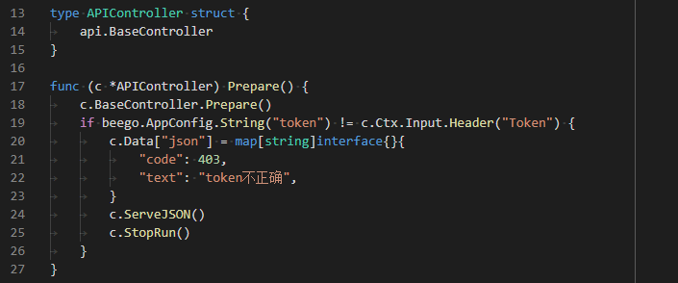
Token认证

Slide 4
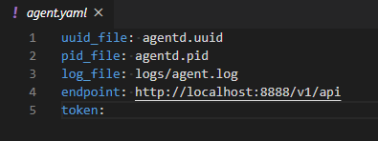
读取配置
viper：https://github.com/spf13/viper
支持yaml，json等格式配置文件
使用：
viper.New()
viper.SetConfigName(“agent”)
viper.AddConfigPath(“.”)
viper.SetConfigType(“yaml”)
viper.ReadInConfig()
viper.GetXXX()

Slide 5
可视化组件echarts介绍
项目地址：http://echarts.baidu.com/echarts2/
项目介绍：可视化JS组件
目前主要版本：2.0 & 3.0
使用步骤（3 + 3）：http://echarts.baidu.com/echarts2/doc/start.html
常用图形
饼状图
曲线图
柱状图
仪表盘
地图
K线图
…

Slide 6
最近12/24小时CPU、内存使用率
打开监控dialog时启动定时刷新setInterval
关闭dialog时停止定时刷新clearInterval
使用jQuery.get获取终端资源使用信息
使用echarts.setOption更新图表信息

Slide 7
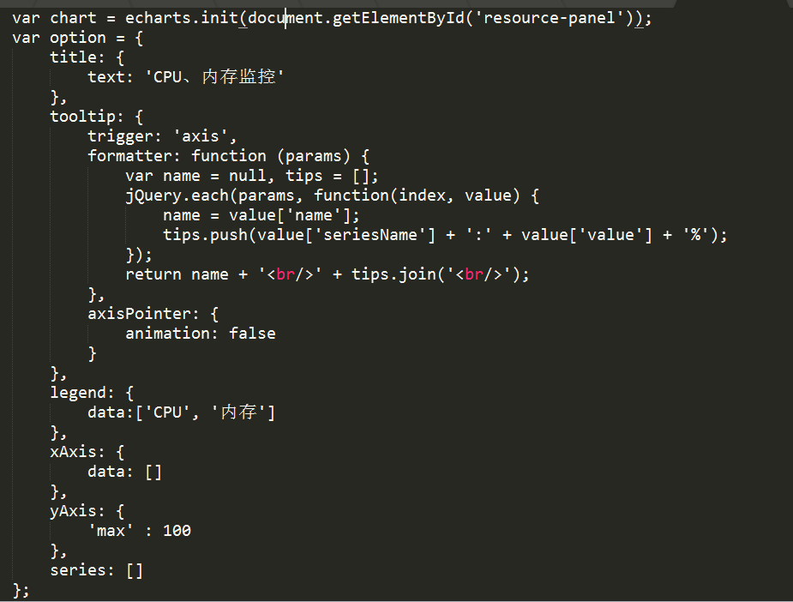
最近12/24小时CPU、内存使用率

Slide 8
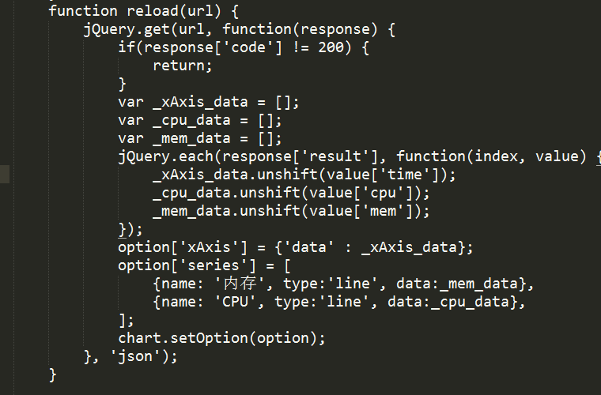
最近12/24小时CPU、内存使用率

Slide 9
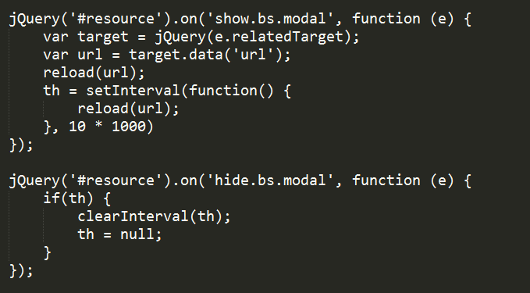
最近12/24小时CPU、内存使用率

Slide 10
终端离线告警
心跳时间与当前时间相差X分钟
SELECT * FROM agent where heartbeat_time < X

Slide 11
CPU、内存使用率告警
最近X时间段内出现Y次使用率超过Z
SELECT uuid, count(*) as cnt FROM "agent_resource" where time > (now – X) and cpu > Z group by uuid having cnt > Y;
执行原始SQL
orm.New().Raw()
更新：Exec
查询：
QueryRow
QueryRows
Values+orm.Params
ValueList+orm.ParamsList
RowToMap+orm.Params
RowToStruct

Slide 12
告警频率控制
离线告警：
针对每个终端每天最多告警一次
CPU、内存使用率
针对每隔终端每小时内最多告警一次

Slide 13
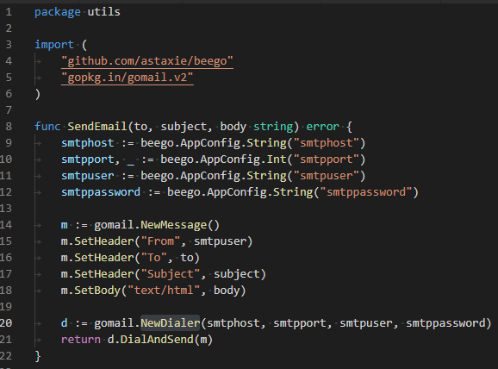
Email
gopkg.in提供的gomail.v2包支持对Email的发送
包地址: gopkg.in/gomail.v2
使用：
定义Message对象(邮件信息，包含：主题、发件人、收件人、内容、附件等)
定义STMP服务器连接对象
连接STMP服务器并发送邮件

Slide 14
短信
腾讯云API
https://cloud.tencent.com/document/api/382/38778

Slide 15
谢 谢
祝大家学业有成
咨询热线 400-080-6560
官方网站：http://www.magedu.com

